Slide 1
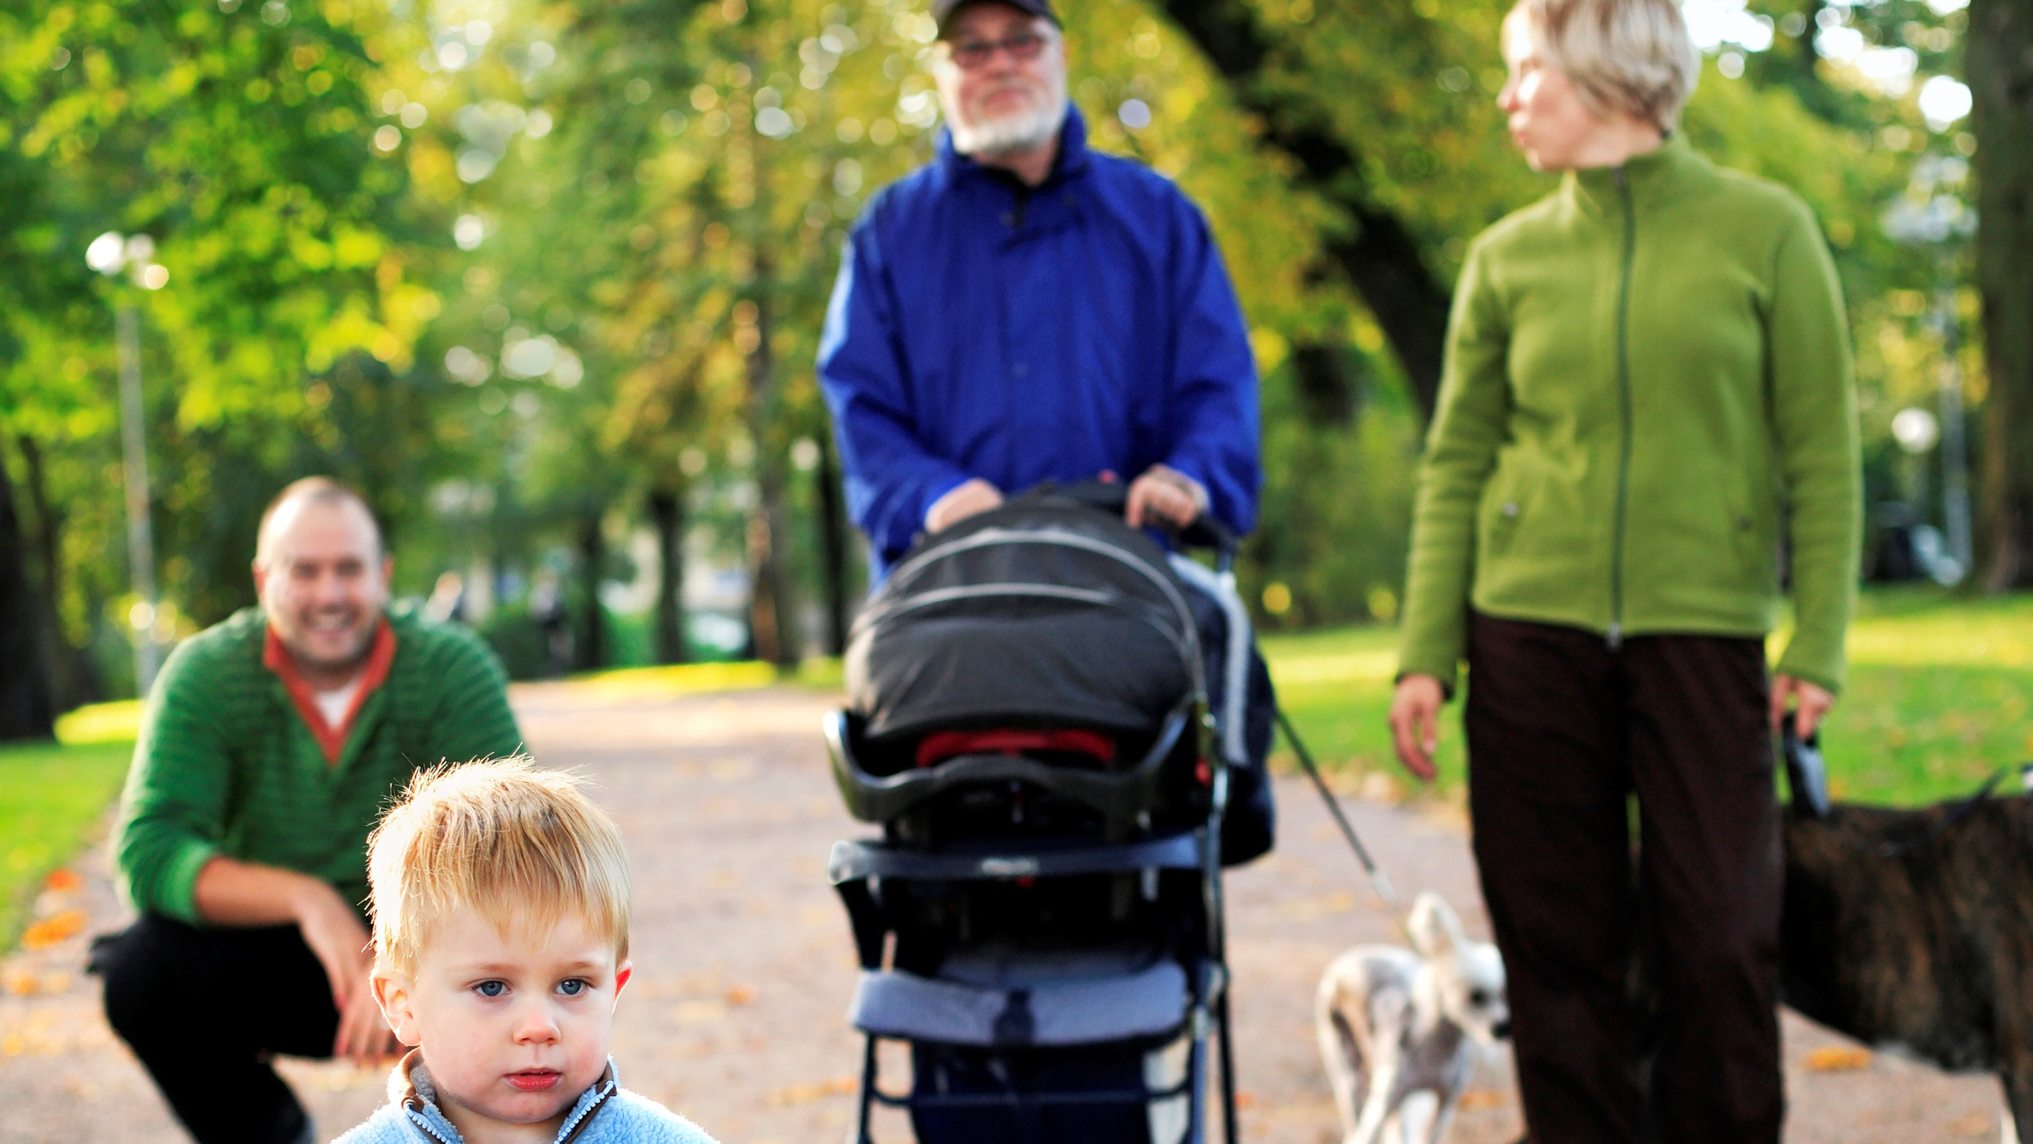
^{DU, DIN HÄLSA OCH VÅR MILJÖ}
NU ÄR DIN KALLELSE DIGITAL

Slide 2
NU ÄR DIN KALLELSE DIGITAL
Nu kan du ta emot din kallelse i mobilen eller via datorn. Det enda du behöver är en digital brevlåda. Om du inte har en digital brevlåda,
^{läs mer på www.digg.se.}
Om du inte vill ha en digital kallelse kommer din papperskallelse med posten som vanligt.

